Slide 1
L'influenza di Gaio Giulio Cesare sulla letteratura
L'influenza di Gaio Giulio Cesare sulla letteratura successiva è stata profonda e duratura.
by Alessio Odini
Notes:
Cesare è stato una figura chiave nella storia romana, il cui impatto sulla letteratura successiva è stato significativo e duraturo

Slide 2
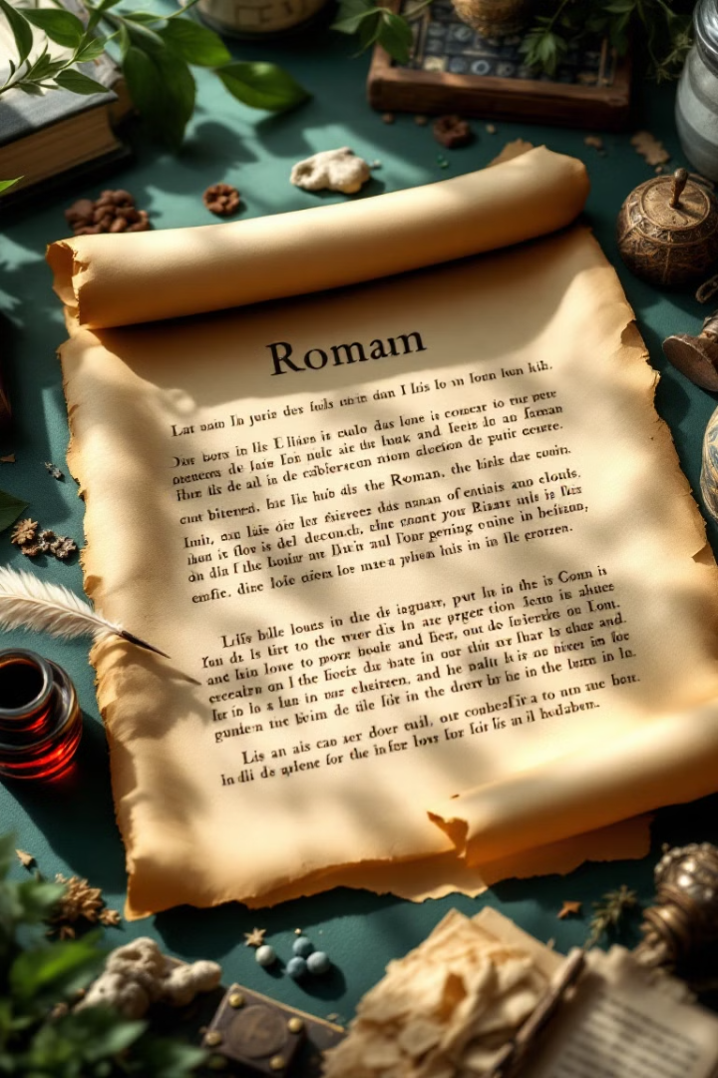
La prosa di Cesare
Stile limpido
La sua prosa limpida e precisa ha stabilito un modello stilistico per gli autori latini e non solo.
Modello letterario
La chiarezza espositiva dei suoi scritti ha creato un punto di riferimento per generazioni di scrittori successivi.
Notes:
La scelta di una narrazione in terza persona e l'apparente obiettività dei suoi "Commentarii" hanno offerto un esempio di storiografia pragmatica, influenzando storici come Tacito e Svetonio.

Slide 3
I Commentarii
1
Narrazione in terza persona
La scelta di una narrazione in terza persona e l'apparente obiettività dei suoi "Commentarii" hanno offerto un esempio di storiografia pragmatica, influenzando storici come Tacito e Svetonio.
2
Storiografia pragmatica
Il suo approccio alla narrazione storica ha stabilito nuovi standard per la storiografia romana.
3
Influenza su altri storici
Autori come Tacito e Svetonio hanno seguito il suo modello di narrazione storica.
Notes:
Inoltre, la sua attenzione alla purezza e alla struttura della lingua latina, espressa nel trattato "De Analogia", ha contribuito a definire standard linguistici che hanno guidato gli scrittori successivi.

Slide 4
De Analogia
Purezza linguistica
Inoltre, la sua attenzione alla purezza e alla struttura della lingua latina, espressa nel trattato "De Analogia", ha contribuito a definire standard linguistici che hanno guidato gli scrittori successivi.
Standard linguistici
Il trattato ha stabilito regole e principi per l'uso corretto del latino.
Guida per scrittori
Le sue teorie linguistiche hanno fornito una base solida per gli autori delle epoche successive.
Notes:
L'opera di Cesare è diventata un punto di riferimento per l'insegnamento del latino, grazie alla sua chiarezza espositiva e alla ricchezza di contenuti storici e culturali.

Slide 5
Cesare come modello educativo
Testo didattico
Chiarezza espositiva
Contenuti storici
L'opera di Cesare è diventata un punto di riferimento per l'insegnamento del latino, grazie alla sua chiarezza espositiva e alla ricchezza di contenuti storici e culturali.
La semplicità e precisione del suo stile lo hanno reso ideale per l'apprendimento della lingua latina.
I suoi scritti offrono preziose informazioni sulla storia e la cultura romana.
Notes:
Incipit lectio magistralis De Amicitia

Slide 6
L'eredità letteraria di Cesare
Innovazione narrativa
Modello stilistico
1
La narrazione in terza persona ha creato un nuovo approccio alla storiografia.
La prosa di Cesare ha stabilito un esempio di chiarezza e precisione.
2
Purezza linguistica
Valore educativo
4
Il suo impegno per la correttezza del latino ha influenzato generazioni di scrittori.
I suoi testi sono diventati strumenti fondamentali per l'insegnamento.
3
Notes:
L'eredità letteraria di Cesare ruota attorno a quattro punti

Slide 7
Cesare e la storiografia romana
Commentarii
La narrazione apparentemente obiettiva dei suoi resoconti militari ha stabilito un nuovo standard per la storiografia romana.
Influenza su Tacito
Lo storico Tacito ha adottato elementi dello stile cesariano nelle sue opere.
Influenza su Svetonio
Anche Svetonio ha seguito l'esempio di Cesare nella sua narrazione storica.
Notes:
Il modello storiografico di Cesare influenza da subito la storiografia romana

Slide 8
Il lascito linguistico di Cesare
Eccellenza stilistica
1
La perfezione della sua prosa
De Analogia
2
Trattato sulla purezza linguistica
Standard grammaticali
3
Regole per il corretto uso del latino
Influenza duratura
4
Impatto su generazioni di scrittori
La sua attenzione alla purezza e alla struttura della lingua latina, espressa nel trattato "De Analogia", ha contribuito a definire standard linguistici che hanno guidato gli scrittori successivi. La prosa limpida e precisa di Cesare ha stabilito un modello stilistico per gli autori latini e non solo.
Notes:
Anche la lingua latina del primo secolo avanti e soprattutto dopo Cristo risente dello stile di Cesare

